Slide 1


Правильные многогранники
Презентацию подготовили учащиеся 9А класса ГАОУ МО «Балашихинский лицей»
Гринюк Илья
Кишинский Егор
Островенко Егор
Ковалёва Полина
Языкова Екатерина
Рубенова Виктория

Slide 2


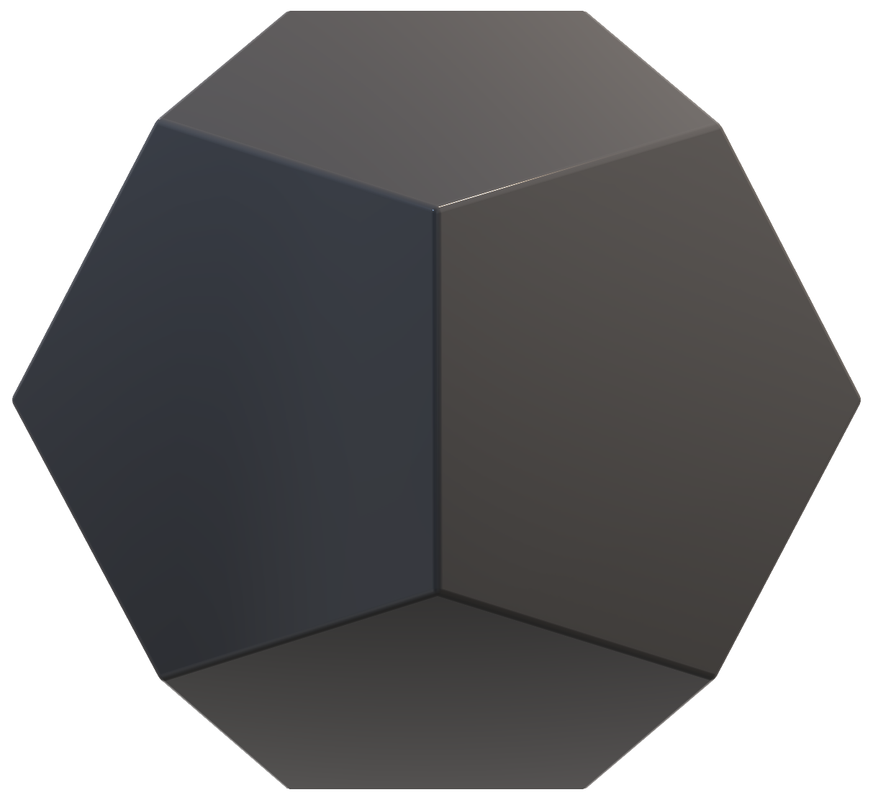
Определение
Правильный многогранник или плато́ново тело — это выпуклый многогранник, состоящий из одинаковых правильных многоугольников и обладающий пространственной симметрией.
Название правильного многогранника определяется количеством граней.

Slide 3

Признаки
Многогранник называется правильным, если:
Он является выпуклым.
Все его грани — равные друг другу правильные многоугольники.
В каждой его вершине сходится одинаковое число рёбер.
Все его двугранные углы равны.

Slide 4
Виды правильных многогранников
Правильный тетраэдр – многогранник, составленный из четырех равносторонних треугольников. Каждая его вершина является вершиной трех треугольников, значит сумма плоских углов при каждой вершине равна 180.
Правильный додекаэдр – многогранник, составленный из двенадцати правильных пятиугольников. Каждая вершина додекаэдра является вершиной трех правильных пятиугольников, значит, сумма плоских углов при каждой равна 324.
Правильный октаэдр – многогранник, составленный из восьми равносторонних треугольников. Каждая вершина октаэдра является вершиной четырех треугольников, значит, сумма плоских углов при каждой вершине равна 240.
Куб (гексаэдр) – многогранник, составленный из шести квадратов. Каждая вершина куба является вершиной трех квадратов, значит, сумма плоских углов при каждой вершине равна 270.
Правильный икосаэдр – многогранник, составленный из двадцати равносторонних треугольников. Каждая вершина икосаэдра является вершиной пяти треугольников, значит, сумма плоских углов при каждой равна 300.

Slide 5


Количественная таблица правильных многогранников
Правильный многогранник | Число вершин | Число рёбер | Число граней | Число сторон у грани | Число рёбер, примыкающих к вершине
Тетраэдр | 4 | 6 | 4 | 3 | 3
Гексаэдр | 8 | 12 | 6 | 4 | 3
Октаэдр | 6 | 12 | 8 | 3 | 4
Додекаэдр | 20 | 30 | 12 | 5 | 3
Икосаэдр | 12 | 30 | 20 | 3 | 5

Slide 6
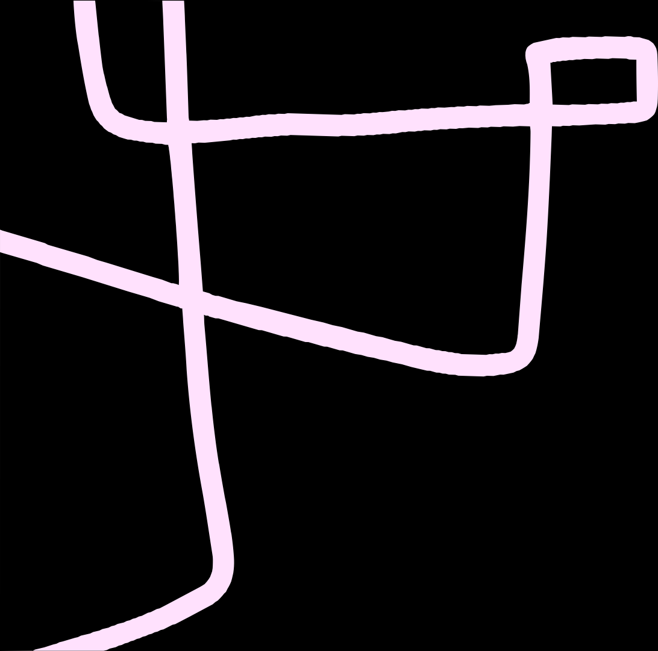
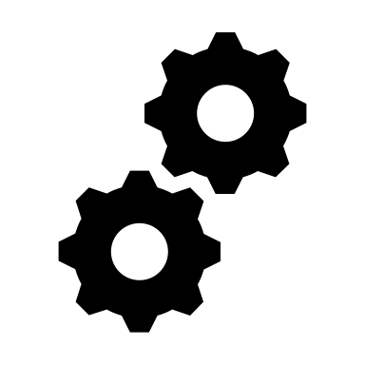
Свойства
Рёбра правильного многогранника равны друг другу.
У правильного многогранника равны все двугранные углы, содержащие две грани с общим ребром.
Теорема Эйлера
Теорема
Пусть:
В — число вершин
Р — число рёбер
Г — число граней.
Тогда верно равенство:
В - Р + Г = 2
Существует пять различных (с точностью до подобия) типов правильных многогранников: правильный тетраэдр, правильный гексаэдр (куб), правильный октаэдр, правильный додекаэдр и правильный икосаэдр.

Slide 7

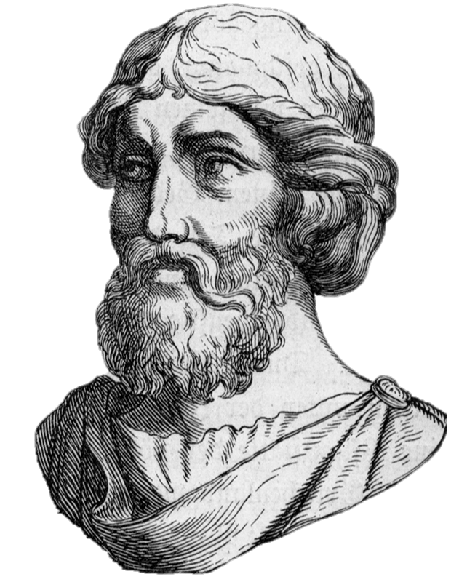
История
История правильных многогранников уходит в глубокую древность. Начиная с 7 века до нашей эры в Древней Греции создаются философские школы. Большое значение в этих школах приобретают рассуждения, с помощью которых удалось получать новые геометрические свойства.
Пентаграмма
Одной из первых и самых известных школ была Пифагорейская, названная в честь своего основателя Пифагора. Отличительным знаком пифагорейцев была пентаграмма, на языке математики - это правильный невыпуклый или звездчатый пятиугольник. Пентаграмме присваивалось способность защищать человека от злых духов.

Slide 8





История
Пифагорейцы полагали, что материя состоит из четырех основных элементов: огня, земли, воздуха и воды. Существование пяти правильных многогранников они относили к строению материи и Вселенной.
Согласно этому мнению, атомы основных элементов должны иметь форму различных тел:
Воздух - октаэдр
Земля - куб
Вода - икосаэдр
Огонь - тетраэдр
Вселенная - додекаэдр

Slide 9

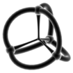
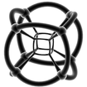
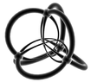
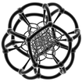
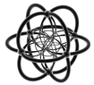
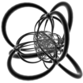
В больших размерностях
В четырёхмерном пространстве существует шесть правильных многогранников (многоячейников):
В каждом из пространств более высоких размерностей существует по три правильных многогранника (политопа):
n-мерный правильный симплекс
n-мерный гиперкуб
n-мерный гипероктаэдр
Пятиячейник
Тессеракт
Шестнадцатиячейник
Двадцати-четырёхъячейник
Стодвадцатиячейник
Шестисотячейник

Slide 10


Вы можете скачать презентацию
Или открыть сайт

